Slide 1
EUROPA.-LA VUELTA AL MUNDO EN 885 JARDINES.-PAIS DE GALES.-H
Selección de textos y fotografías por
JOSE ELIAS BONELLS

Slide 2
Clyne Gardens
Clyne Gardens es un jardín botánico ubicado en Swansea , Gales , Reino Unido .
El parque actual se formó a partir de los jardines creados por Glynn Vivian , que compró el castillo en 1860 .
La finca pasó a su sobrino Algernon, 'El Almirante' en 1921 q hasta su muerte en 1952.
Él tenía la mayor influencia en los jardines como los vemos hoy en día. Clyne Gardens está bordeada por la carretera y la carretera Mumbles Mayals en Blackpill y áreas de Mayals áreas de Swansea con las entradas de estos dos caminos.

Slide 3
Los jardines constan de 19 hectáreas de terreno e incluyen más de 2.000 plantas diferentes, entre ellas más de 800 rododendros por que los jardines son conocidos.
Clyne tiene colecciones nacionales de Pieris, Enkianthus y rododendros.
Debido a que las plantas de clima frío, húmedo y templado muchas no prosperan aquí y que normalmente se consideran robustos para su latitud.
Tiene amplios jardines de pantano, el hogar de gigantescos elefantes ruibarbo Gunnera manicata y col americana zorrillo.

Slide 4
La glorieta a la derecha del castillo fue construida por el Almirante para ver los barcos entrantes al entrar en la bahía de Swansea.
El mirador esta rodeado de Pinos de Monterrey "Pinus radiata".
Estos árboles han conservado sus ramas más bajas que filtran los vientos dominantes y dar una mayor cobertura (protección) de la zona.
Un jardín japonés en la parte superior de los jardines tiene un puente de color rojo y pintado de blanco, muchos bambúes y un lago artificial con cascada que pasa por debajo del puente. El agua que nace en Clyne , se desplaza debajo del puente japonés y por los jardines para unirse a la mar en Blackpill.

Slide 5
El agua que nace en Clyne , se desplaza debajo del puente japonés y por los jardines para unirse a la mar en Blackpill. Junto al puente hay un hermoso ejemplar de Davidia involucrata var. vilmoriana el arbol de los pañuelos .
La Magnolia mas alta en Gran Bretaña ' Magnolia campbellii var. alba se puede encontrar aquí.
Un roble en el bosque es un remanente del bosque de Clyne una importante característica histórica del siglo XI.

Slide 6
Glynn Vivian planto tres árboles notables todavía vivos en frente del castillo - una Wellingtonia " Sequoiadendron giganteum 'y dos Cipreses de Monterrey " Cupressus macrocarpa ", una forma fastigiadas que es también uno de los más altos registrados en Gran Bretaña.

Slide 7
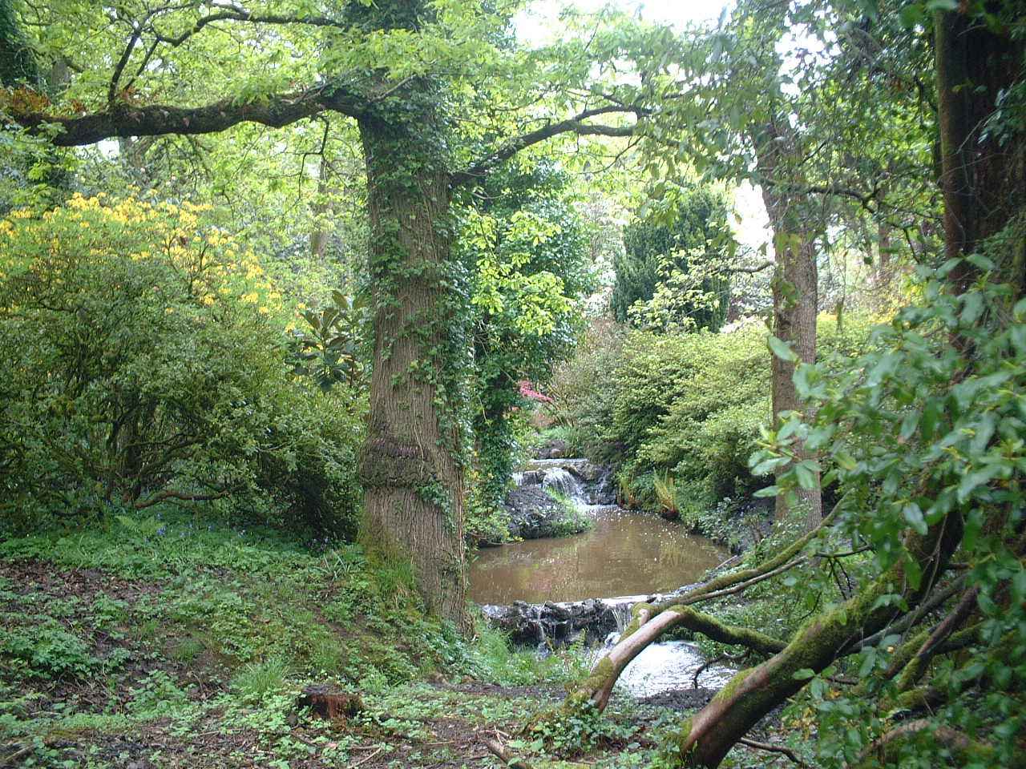

Slide 8
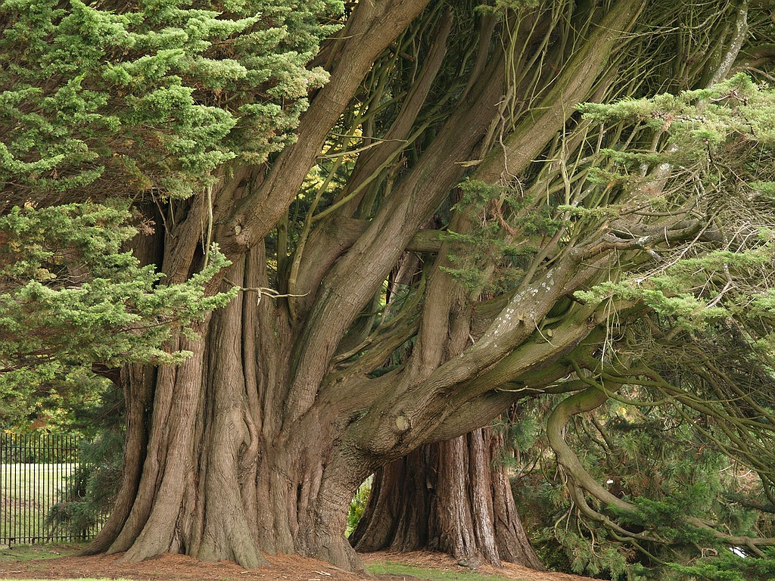

Slide 9
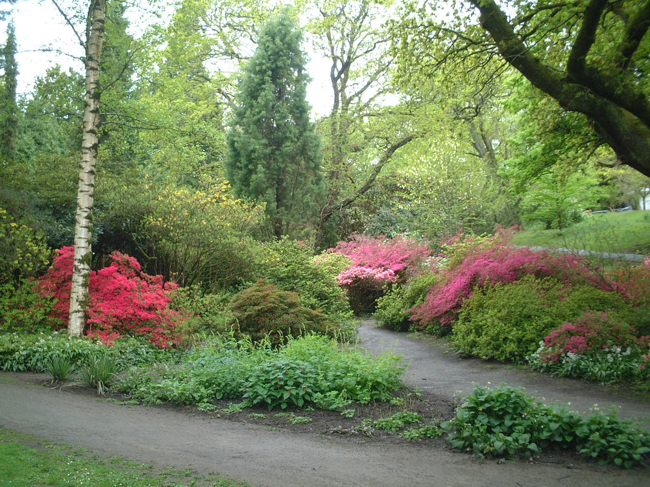

Slide 10
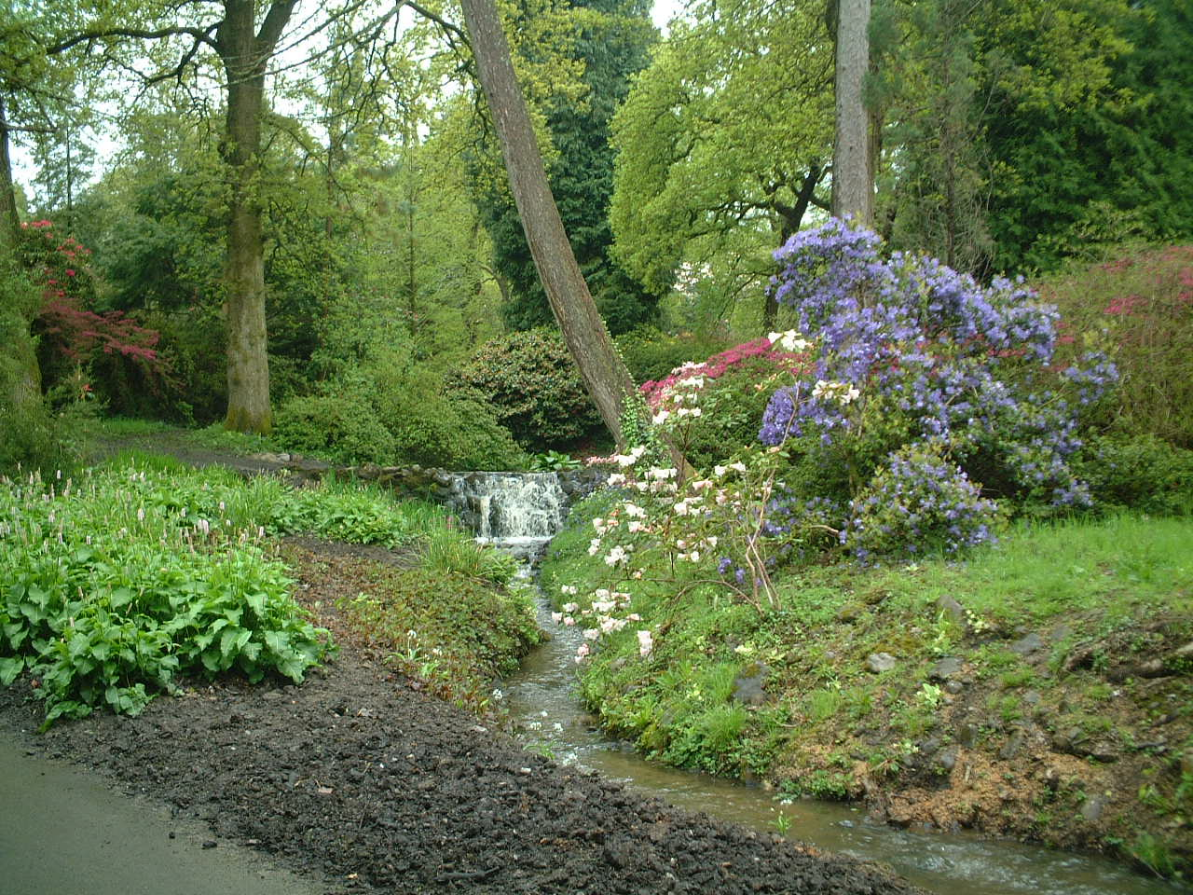

Slide 11
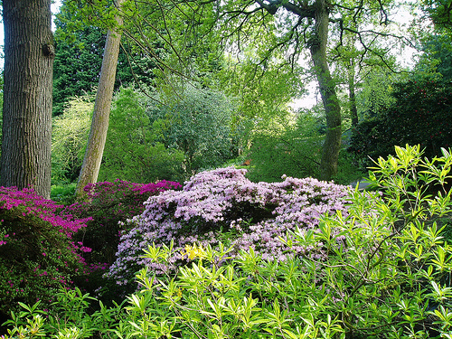

Slide 12
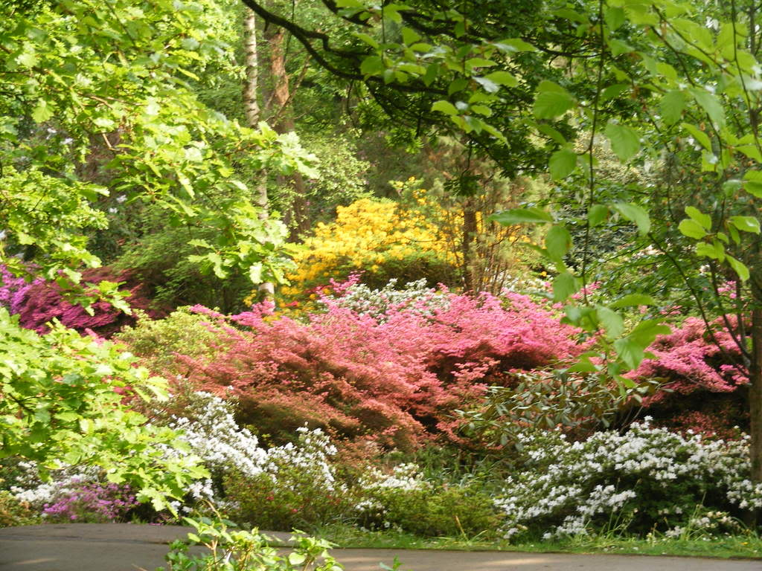

Slide 13
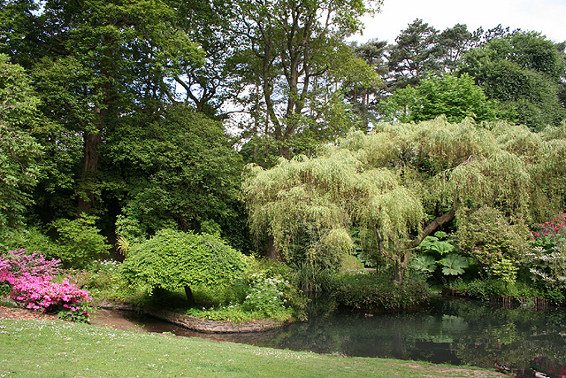

Slide 14
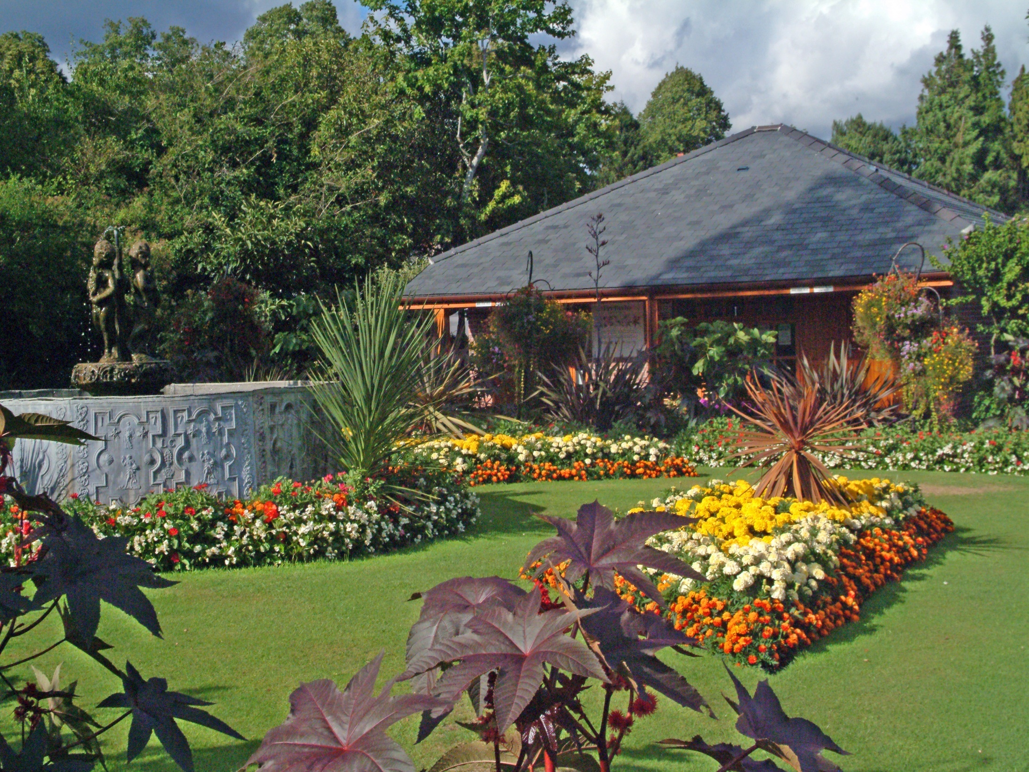

Slide 15
Dewston Gardens
La cass de Dewstow fue construida antes de l804, cuando John Proctor (d. l837) vivían allí.
Dewstow Gardens fueron construidos después de 1895 y abandonados después de la Segunda Guerra Mundial.
El redescubrimiento y la restauración a gran escala de los jardines se inició en el año 2000.
Hay un laberinto de grutas interconectadas, túneles subterráneos, lagos, invernaderos tropicales , jardín de rocalla y un jardín alpino.

Slide 16
Después de la excavación, aunque algunas zonas se encontraban en muy mal estado, otras partes permanecieron tan buenas como el día que los jardines fueron construidos.
La mayoría de las reparaciones se han completado.
Los jardines contienen muchas lagunas y arroyos, pero curiosamente un laberinto de grutas subterráneas, túneles hundidos y jardines con helechos en las rocas.
Las rocas se componen de una mezcla de piedra real y cara de piedra con varios tipos de Pulhamite.

Slide 17
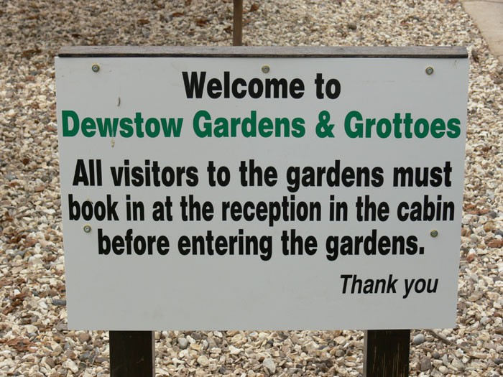

Slide 18
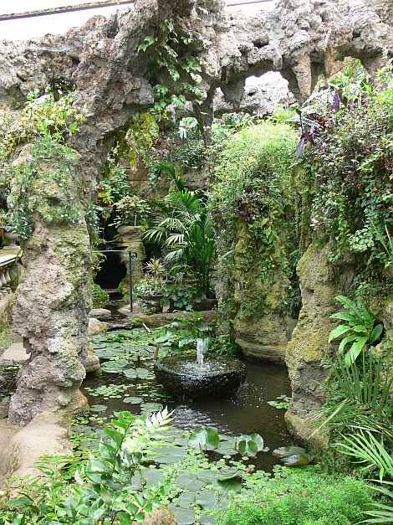
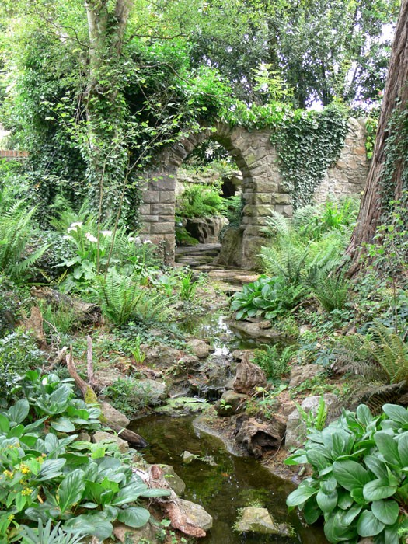

Slide 19
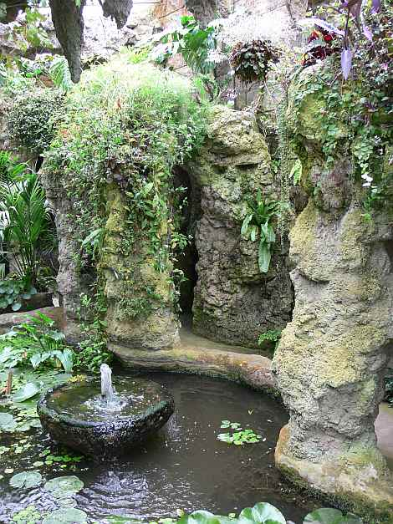
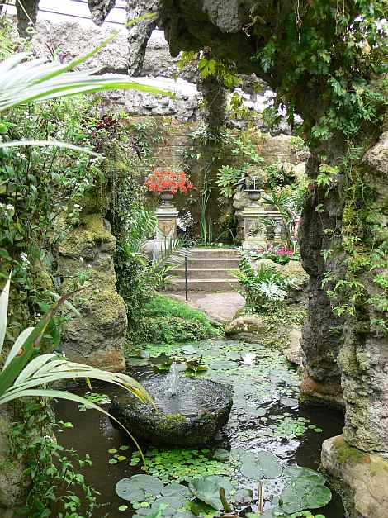

Slide 20
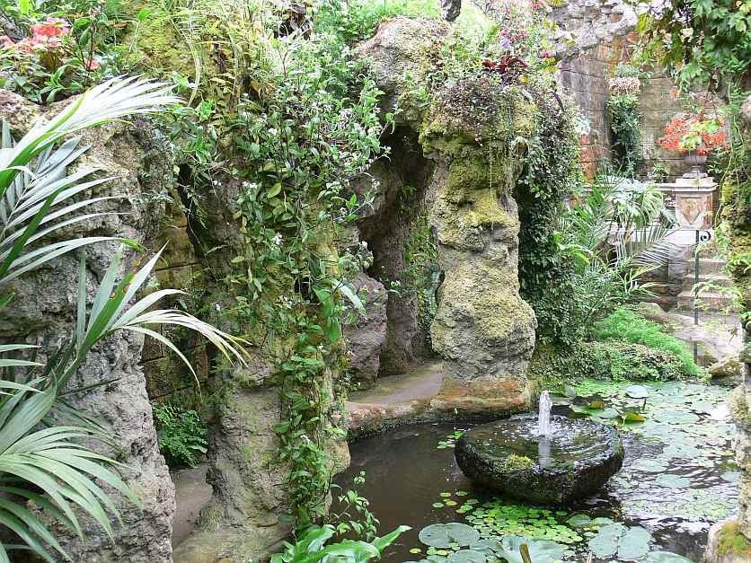

Slide 21
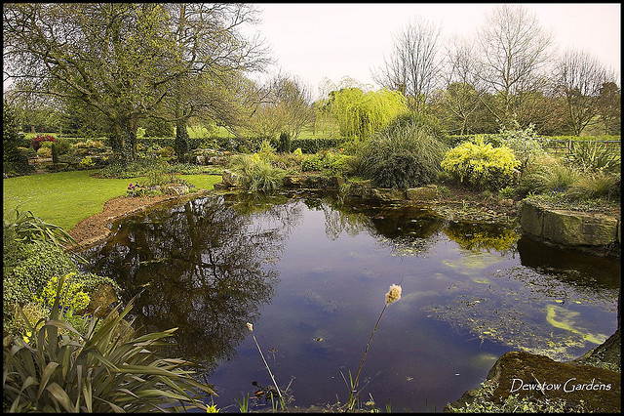

Slide 22
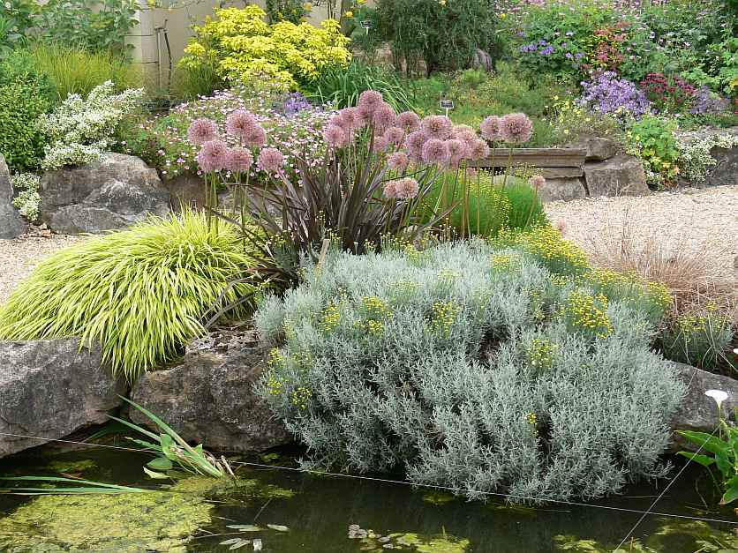

Slide 23
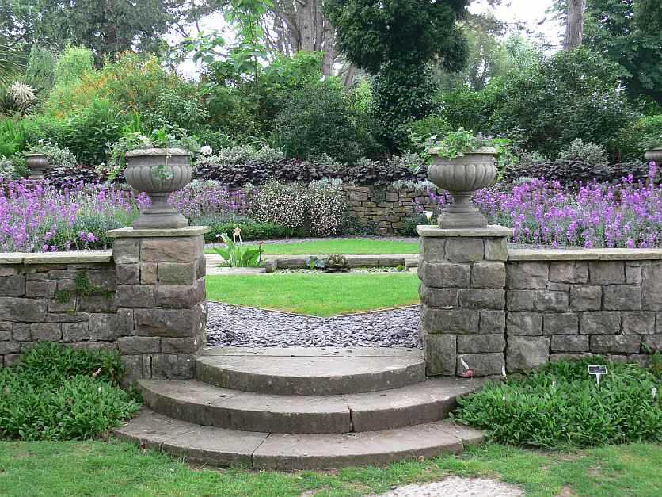

Slide 24
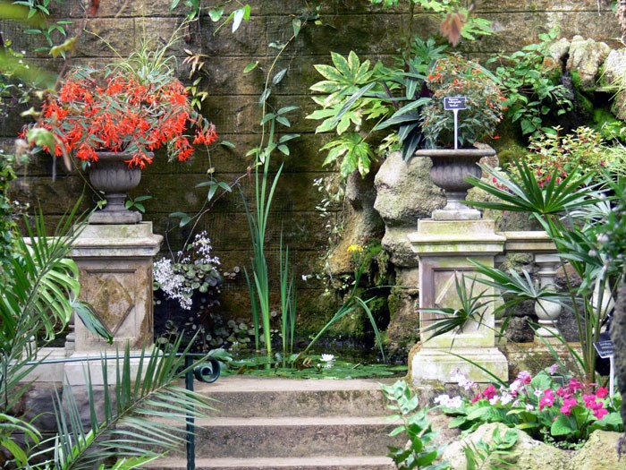

Slide 25
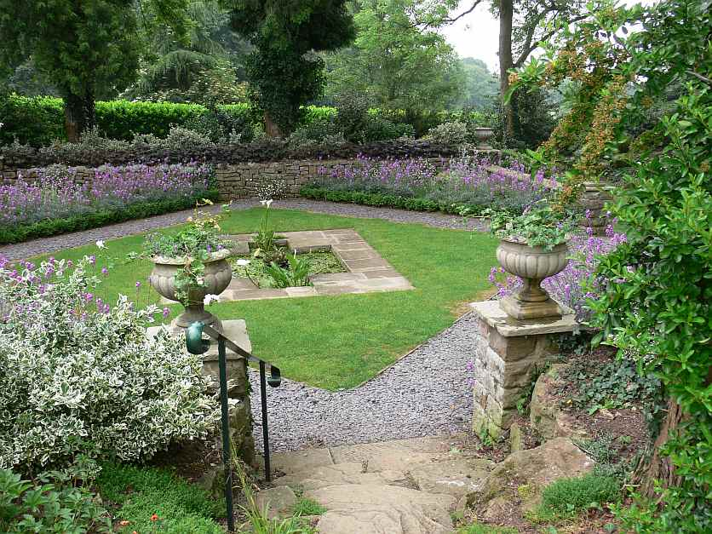

Slide 26
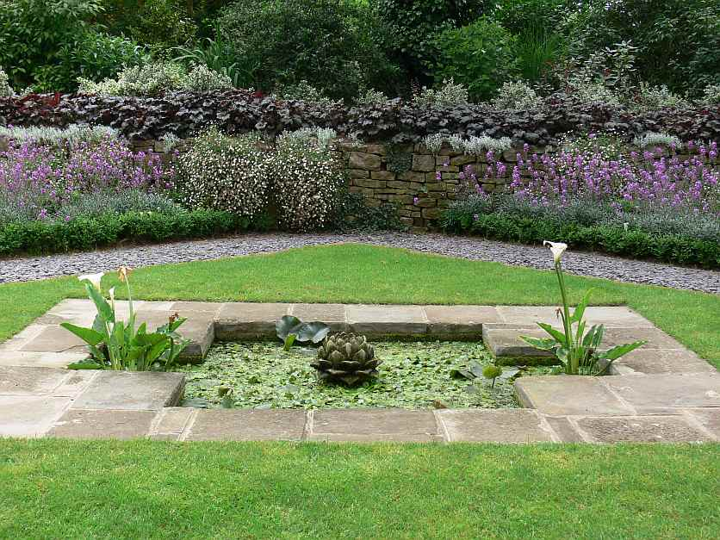

Slide 27
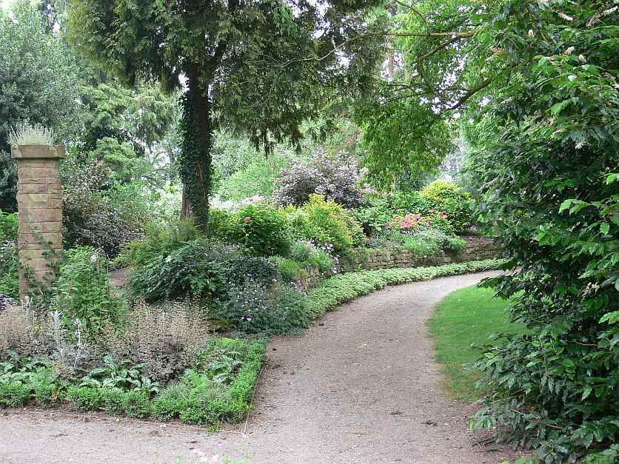

Slide 28
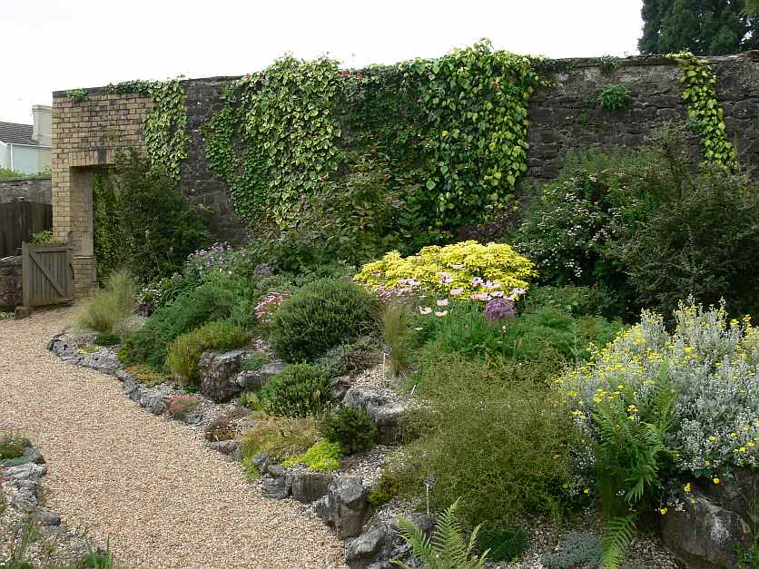

Slide 29
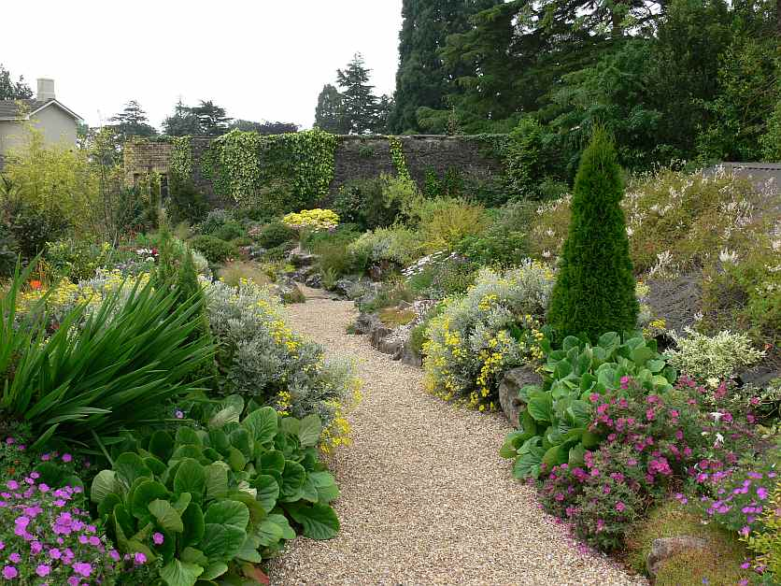

Slide 30
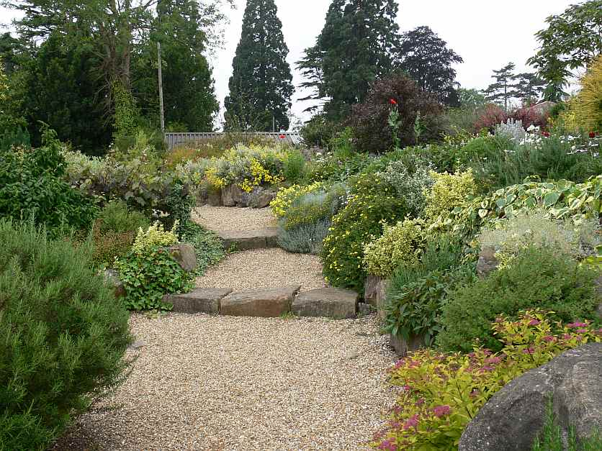

Slide 31
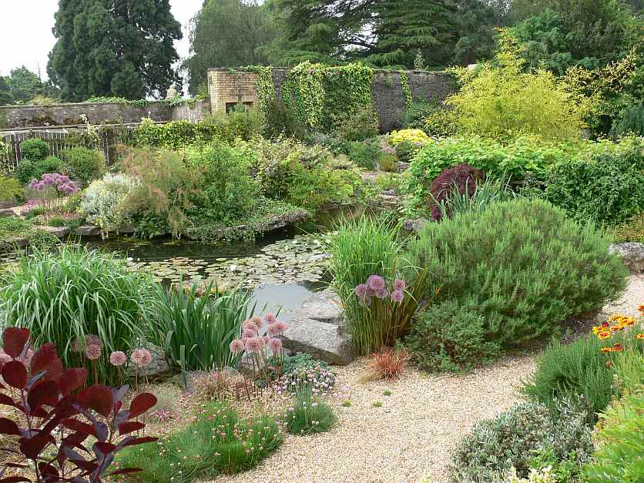

Slide 32
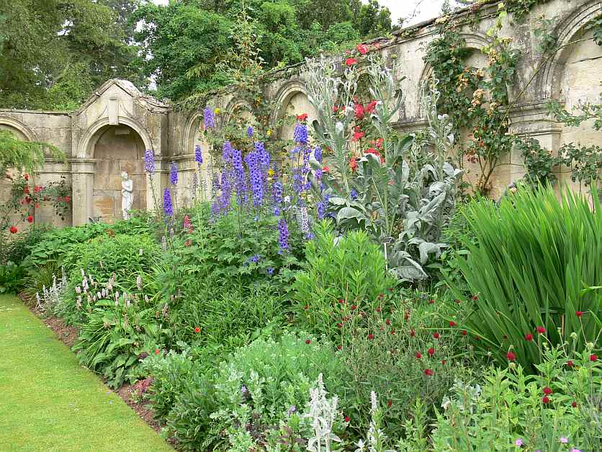

Slide 33
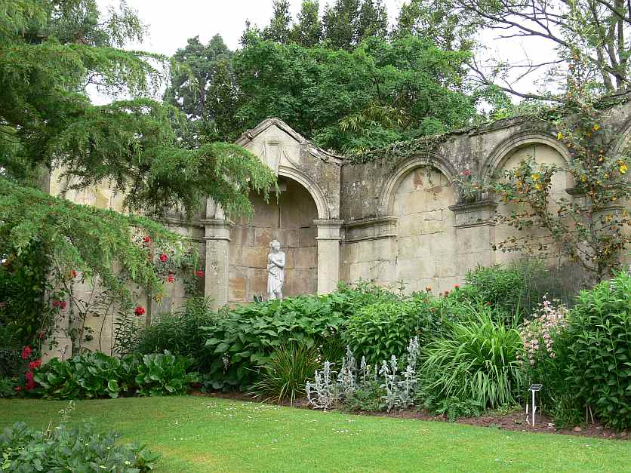

Slide 34
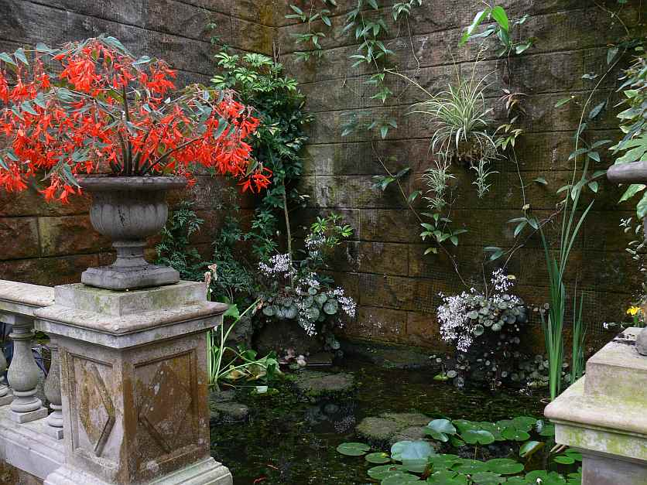

Slide 35
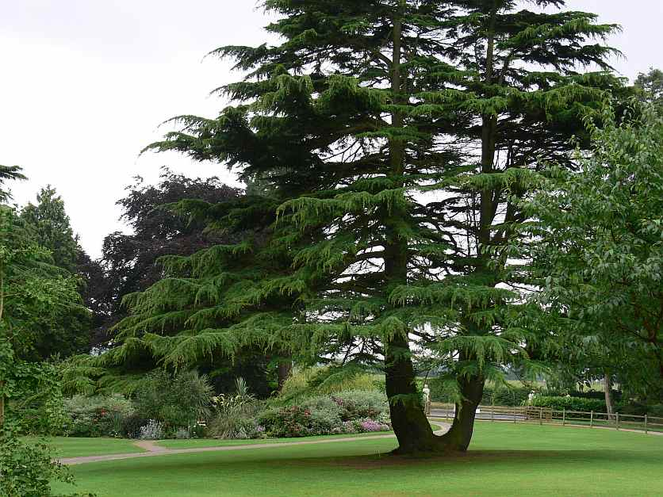

Slide 36
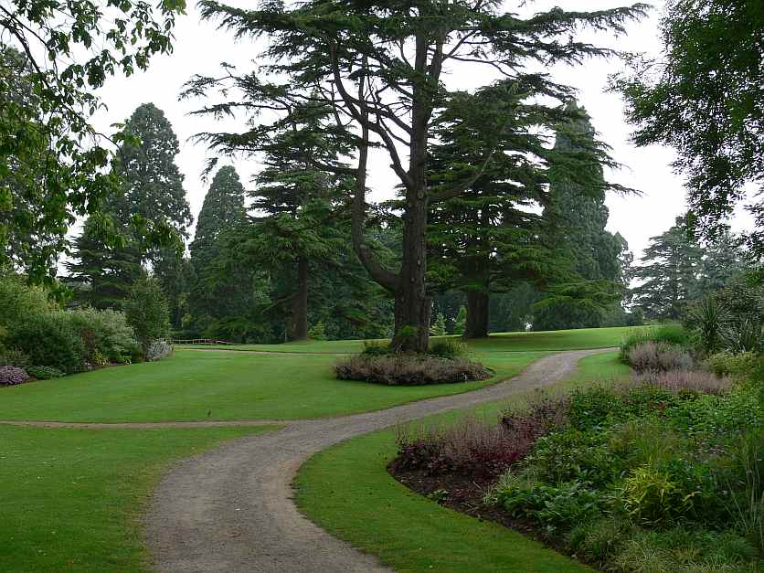

Slide 37
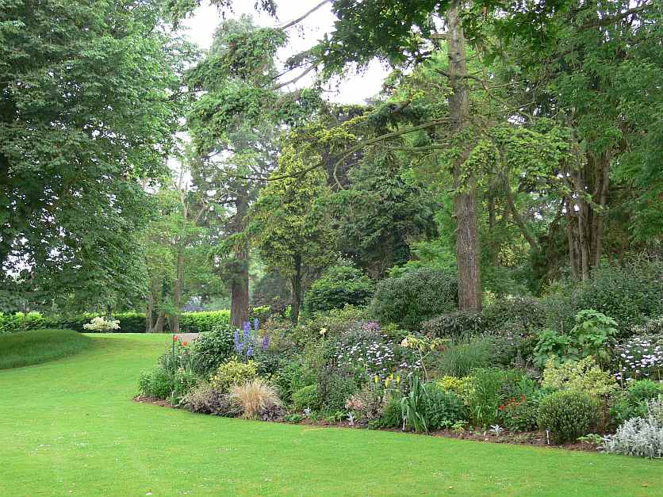

Slide 38
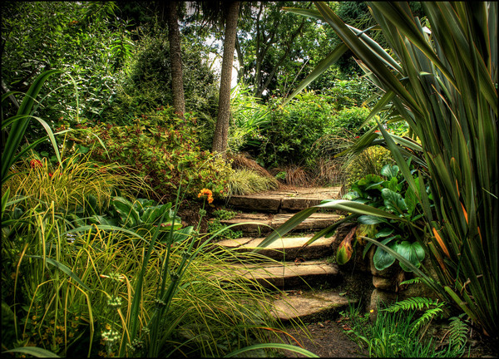

Slide 39
.-
Dyffryn Botanic Garden
Dyffryn Gardens son un conjunto de jardines botánicos situados cerca del pueblo de San Nicholas en el Vale of Glamorgan , Gales .
Los jardines fueron seleccionados por la Autoridad Británica de Turismo como uno de los Top 100 jardines en el Reino Unido.
Hoy en día, los jardines de Dyffryn son una atracción turística durante todo el año, pero con una temporada alta desde el inicio de marzo a finales de noviembre, y una entrada reducida de paga durante la temporada baja.

Slide 40
A los jardines se accede a través de la admisión de visitantes, que también alberga una tienda y un salón de té adjunta.
A partir de aquí los jardines se dividen en tres áreas principales, el arboretum, Casa Dyffryn y sus jardines y las habitaciones del jardín.
La sección oriental la más grande de los jardines contiene el arboreto, que comienza con el banco de brezo, que conduce a la rocalla.
La sección central, que divide el jardín botánico, en el este de las habitaciones del jardín hacia el oeste, contiene Dyffryn House y sus jardines, a partir de la casa al sur hacia el norte se extiende hasta el Paseo de la Viña, una serie de arcos cada uno con una especie diferente de vid.

Slide 41
Los dos principales son el césped del campo de croquet, y el más cercano a la Casa Dyffryn, que corre de este a oeste, paralela al edificio principal, y el Great Lawn.
El Great Lawn corre de norte a sur y en el centro de un canal longitudinal, que tiene en su centro una fuente de bronce de gran tamaño.
La fuente es de estilo chino y tiene una medalla de bronce del dragón chino envuelto alrededor de él;. cree que a partir de la década de 1950
El Great Lawn termina con un estanque de lirios, que alberga dos estatuas de bronce impresionante, un par de demonios orientales.

Slide 42
En el extremo sur de los jardines es el Paseo de la Viña y el Jardín de lavanda, este último contiene una locura de ladrillo rojo .
La sección final de los jardines es el jardín de las habitaciones, una serie de terrazas jardines temáticos.
Los 'cuartos' contienen una terraza italiana, otra Australiana y los jardines del Mediterráneo , contienen plantas de cada una de sus respectivas regiones o paises.

Slide 43
Otras áreas incluyen un jardín físico, un jardín de rosas, lo que refleja la piscina y los jardines de Pompeya.
Los jardines de Pompeya,se entra a través de un arco de 1909, se inspiró originalmente en los viajes Reginald Cory a Italia.

Slide 44
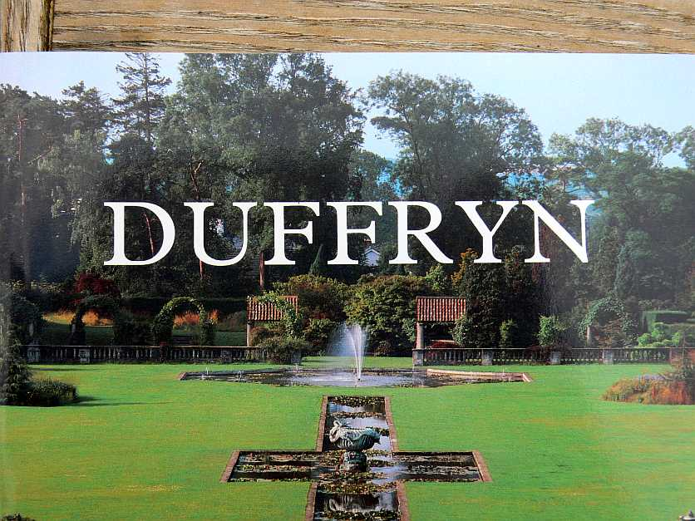

Slide 45
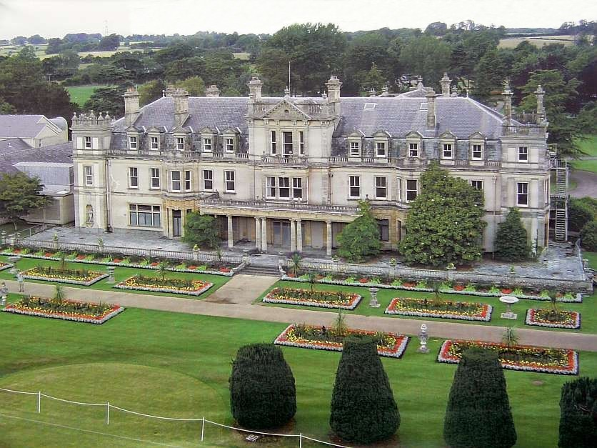

Slide 46
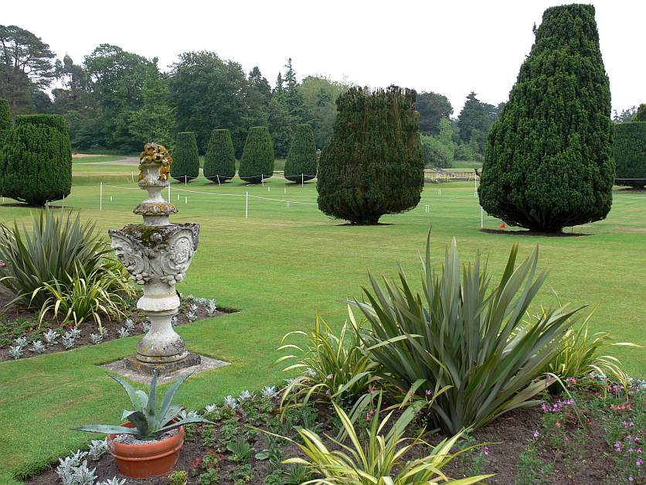

Slide 47
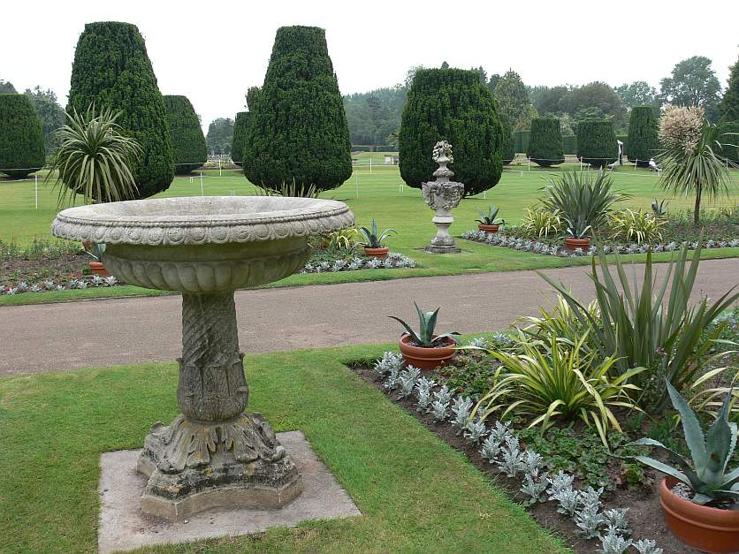

Slide 48
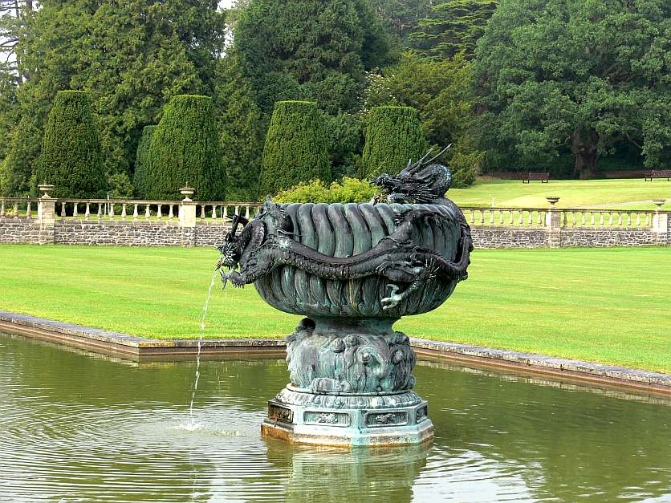

Slide 49
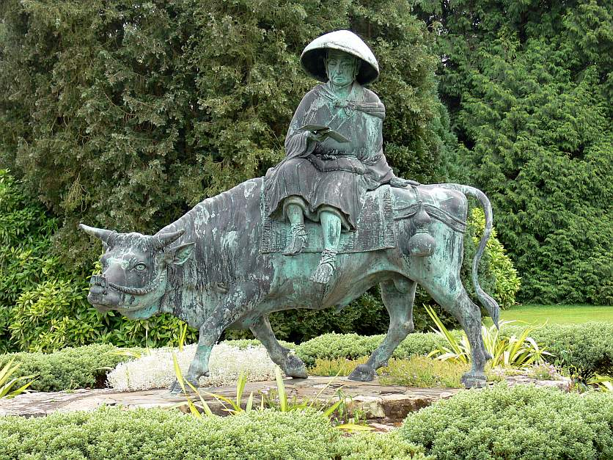

Slide 50
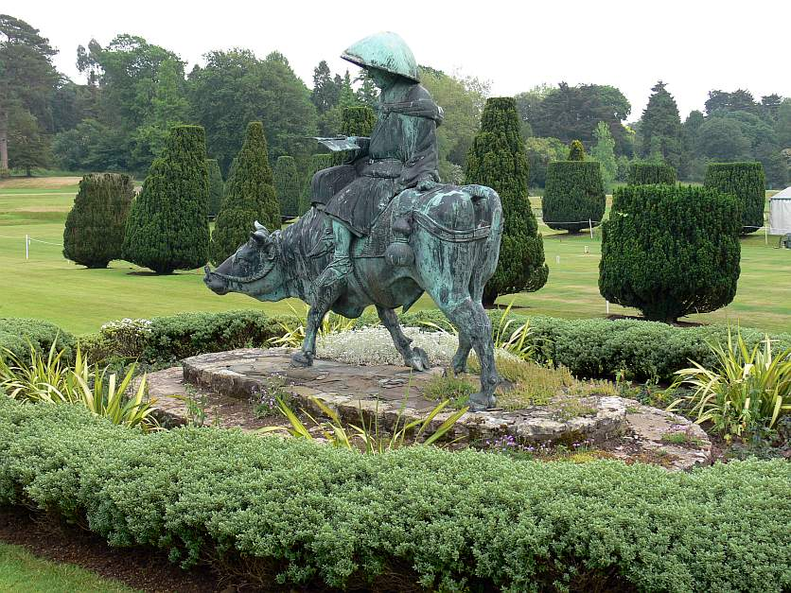

Slide 51
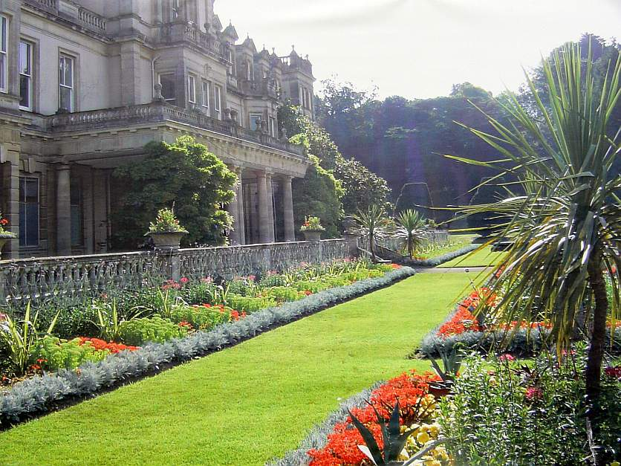

Slide 52
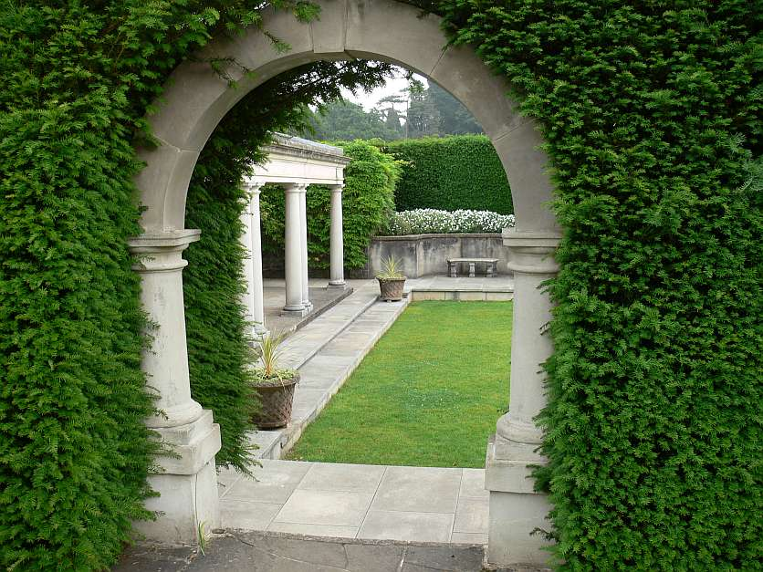

Slide 53
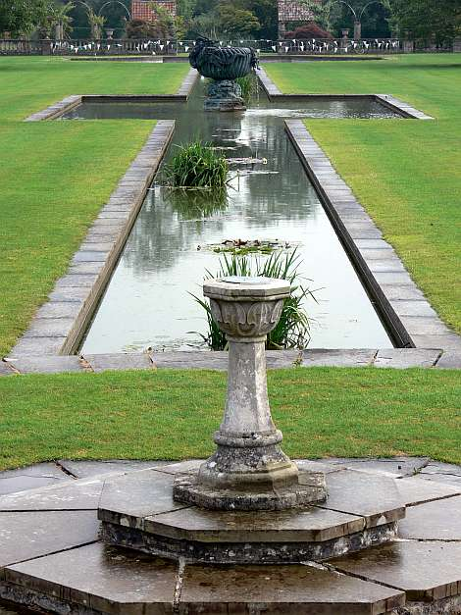
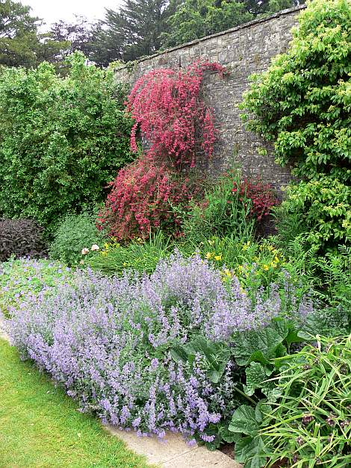

Slide 54
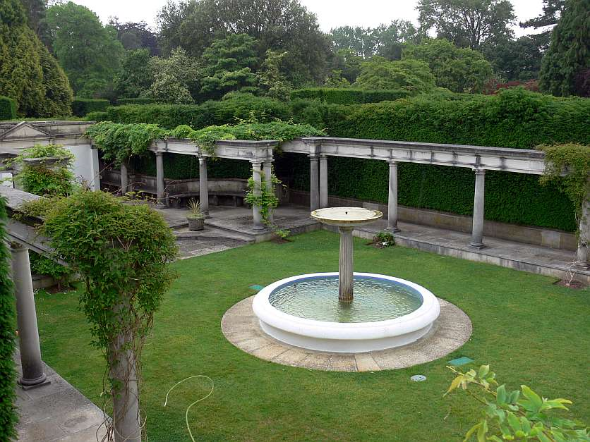

Slide 55
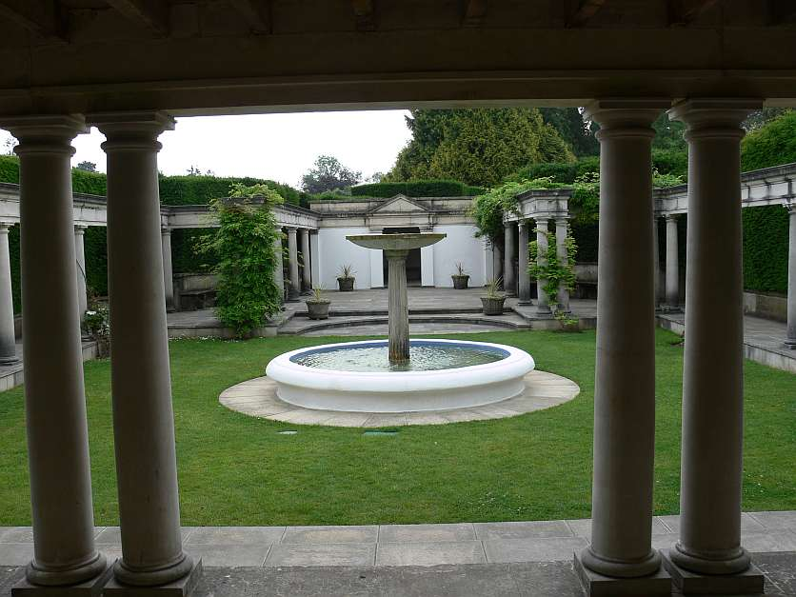

Slide 56
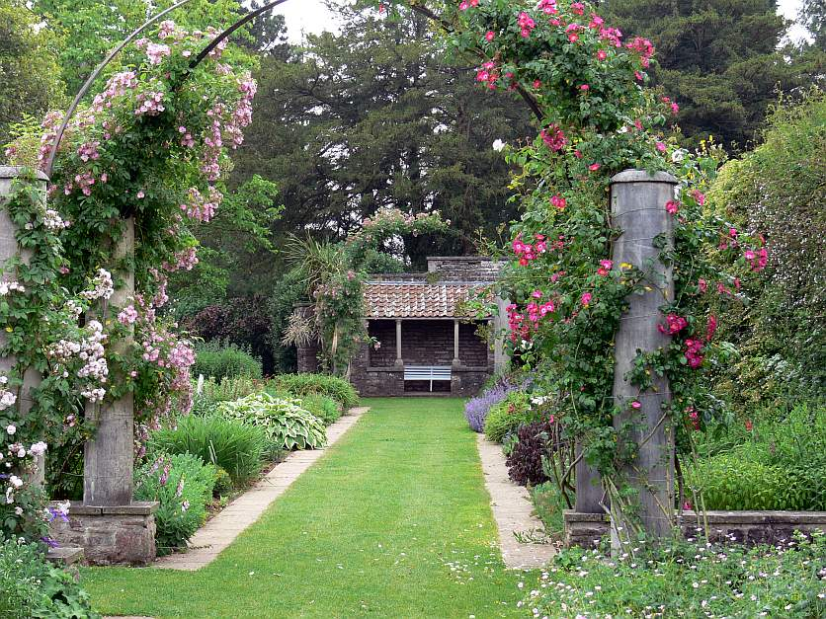

Slide 57
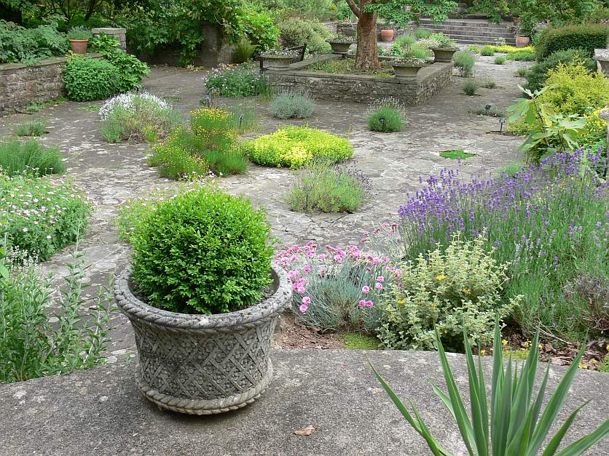

Slide 58
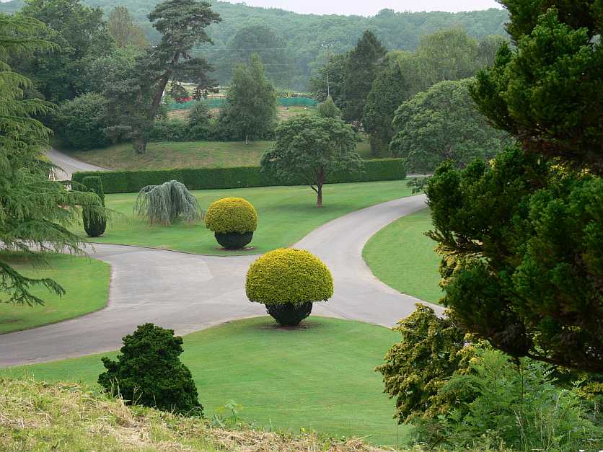

Slide 59
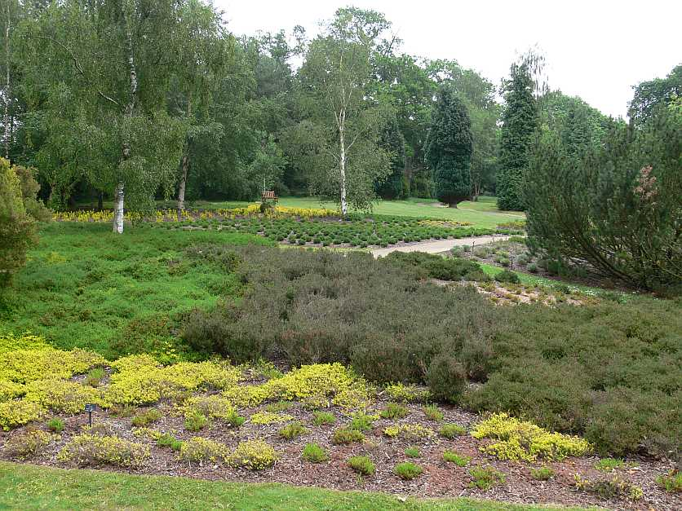

Slide 60
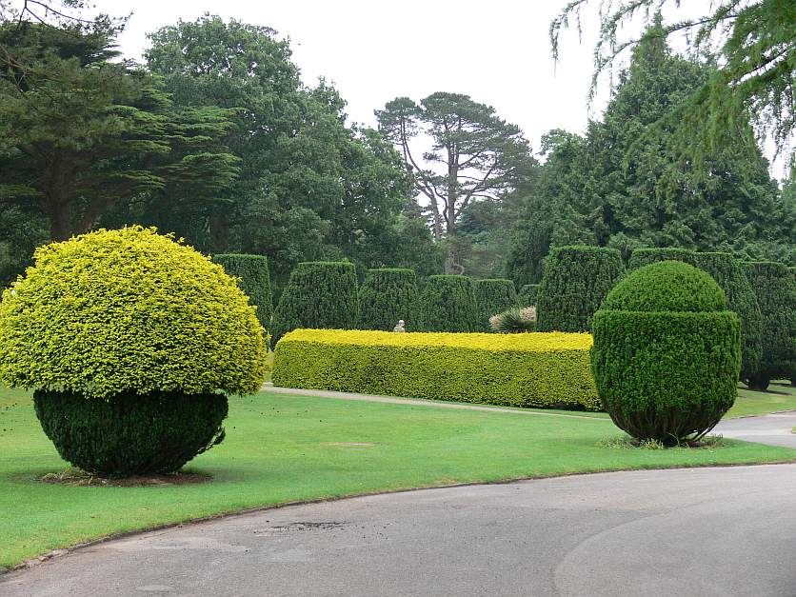

Slide 61


Slide 62


Slide 63


Slide 64


Slide 65


Slide 66


Slide 67


Slide 68


Slide 69


Slide 70


Slide 71


Slide 72


Slide 73


Slide 74


Slide 75
Picton Castle Gardens
Picton Castle es un castillo medieval cerca de Haverfordwest en Pembrokeshire , Gales .
Originalmente construido a finales del siglo XIII por sir John Wogan y aún está habitada por sus descendientes, la familia Philipps (Baron Milford y el vizconde de St. Davids).
Las fincas, jardines y zonas verdes de Picton Castle fue una vez parte de la mansión más grande de Wiston , pero se había convertido en una explotación independiente, en sustitución de Wiston Castillo en el siglo XIII.

Slide 76
La finca Picton Castillo fue adquirido por la familia Phillips, cuando Sir Thomas ap Felipe de Cilsant se casó con Jane, hija y heredera de Sir Henry Dwnn, de Picton en la década de 1490.
Sir John Philipps, quien heredó el castillo en el siglo XV, remodeló el edificio y ha creado una nueva entrada que se mantuvo hasta la década de 1820 cuando una nueva entrada fue diseñado por Thomas Rowlands (quien también diseñó la iglesia de Slebech ).
La finca se quedó en la familia Phillips hasta la muerte del Señor Milford en 1823, cuando fue heredado por su primo Richard Grant , quien asumió el apellido de Philipps y fue creado un baronet en 1828 y Milford Barón en 1847.

Slide 77
Su heredero fue su medio hermano, el reverendo James Henry Alexander Philipps (anteriormente Gwyther), que asumió por la licencia real el apellido y las armas de Philipps.
A su muerte, la finca pasó a su hijo-en-ley, Charles Edward Gregg Philipps, que fue creado un baronet, de Picton, en 1887 , entonces a Sir Richard Foley-Philipps, primo de Sir John Erasmus, y nieto de Charles Edward Gregg Philipps.
El estado ahora es operado por el Fideicomiso de Picton Castle, y el actual propietario, Jeremy Philipps, vive en una casa de campo en los terrenos.

Slide 78


Slide 79


Slide 80


Slide 81


Slide 82


Slide 83


Slide 84


Slide 85


Slide 86


Slide 87


Slide 88


Slide 89


Slide 90


Slide 91


Slide 92


Slide 93


Slide 94


Slide 95


Slide 96


Slide 97


Slide 98


Slide 99


Slide 100
Veddw House Gardens
Situado en el corazón de Monmouthshire, Veddw Garden House se ha creado a través de más de 20 años de paciente trabajo de Anne Wareham y Hawes Charles.
El jardín está situado en el magnífico paisaje de la frontera con Gales por encima de Tintern.
Hay dos acres de jardines ornamentales y dos hectáreas de bosques.
Una adición notable en el jardín es la piscina con un espectacular reflejo.

Slide 101


Slide 102


Slide 103


Slide 104


Slide 105


Slide 106


Slide 107


Slide 108


Slide 109


Slide 110


Slide 111


Slide 112


Slide 113


